Slide 1
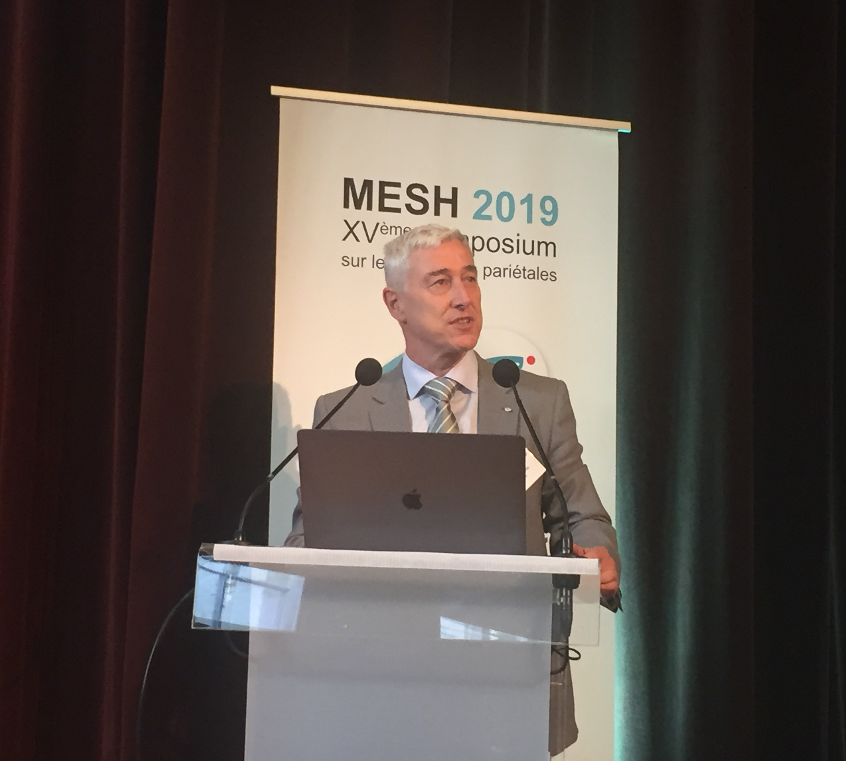
MESH 2022
Honorary President
Pr. MIGUEL ANGEL
GARCIA URENA
(Madrid- Spain)
Pioneer
in
MESH PROPHYLAXIS / IH
COMPONENT SEPARATIONS
&
Regular speaker (2015-2022)
At
MESH symposium
Notes:
Bonjour à toutes et à tous
First of all let me introduce my friend Pr MA
He is our Honorary President
Why ?
Because he is a real pioneer in ...
And, moreover, a regular speaker at MESH

Slide 2
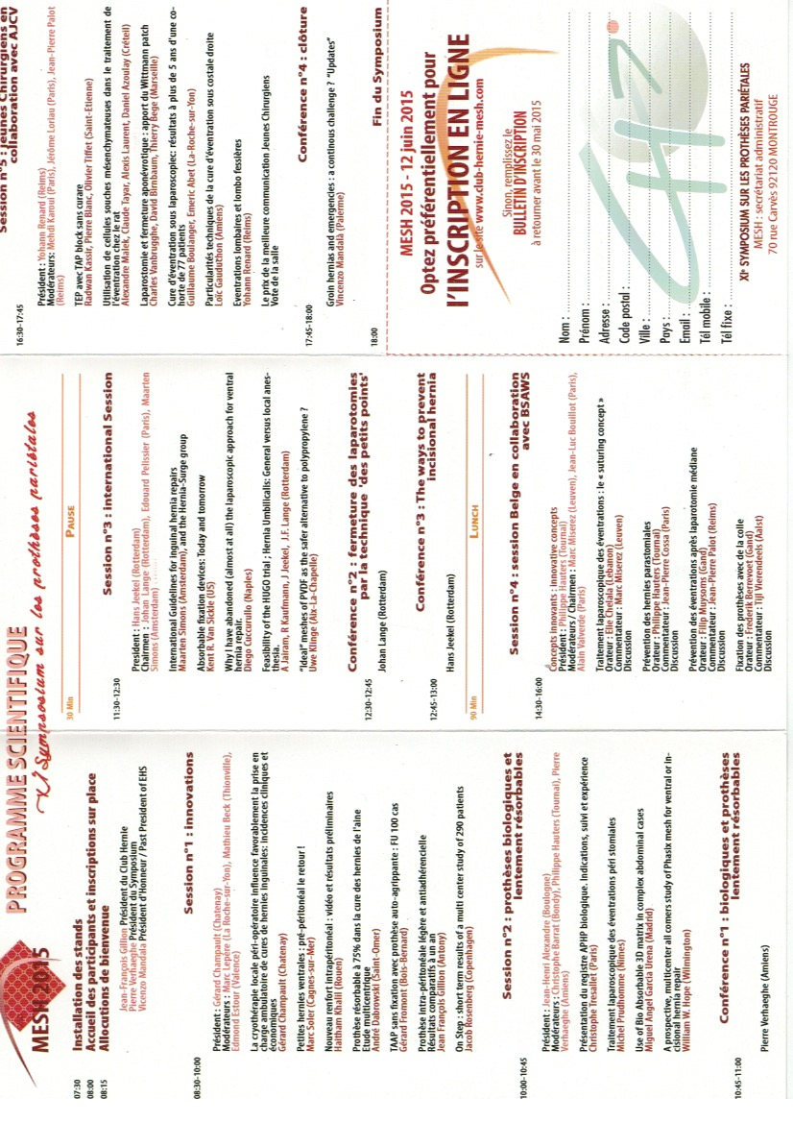
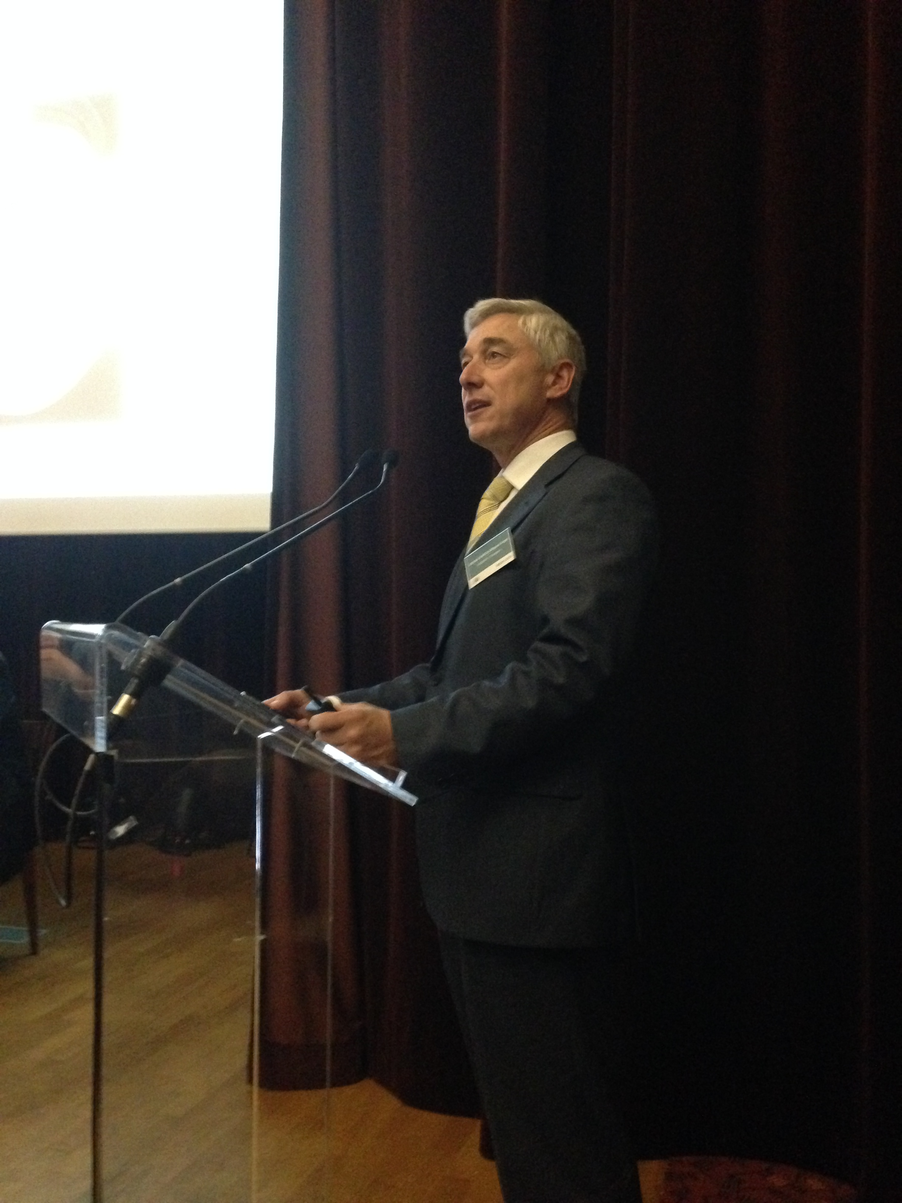
Notes:
First time in 2015, speaking about

Slide 3
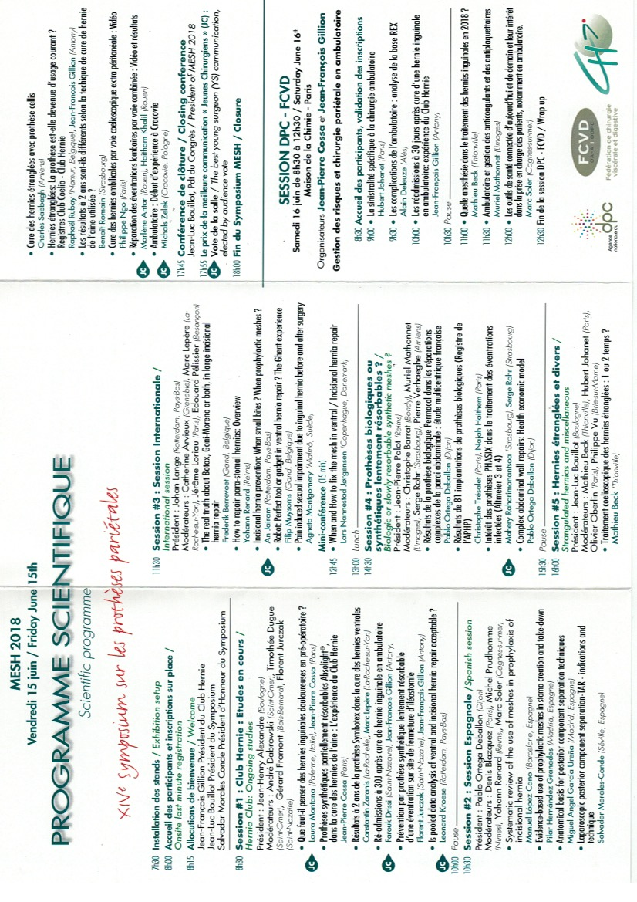
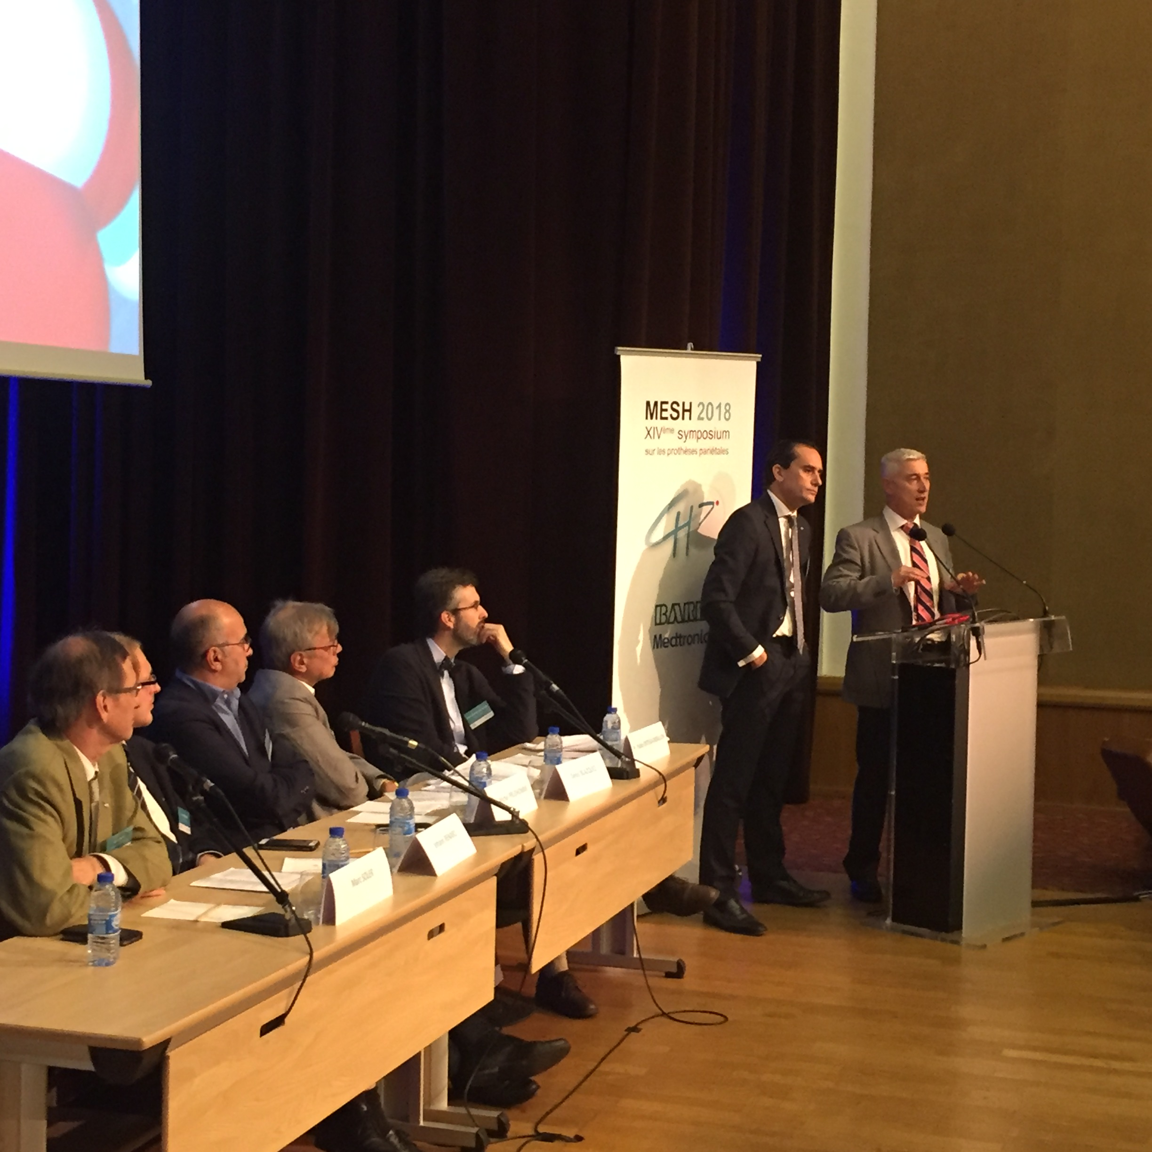
Notes:
Second time in 2018
Speaking about

Slide 4
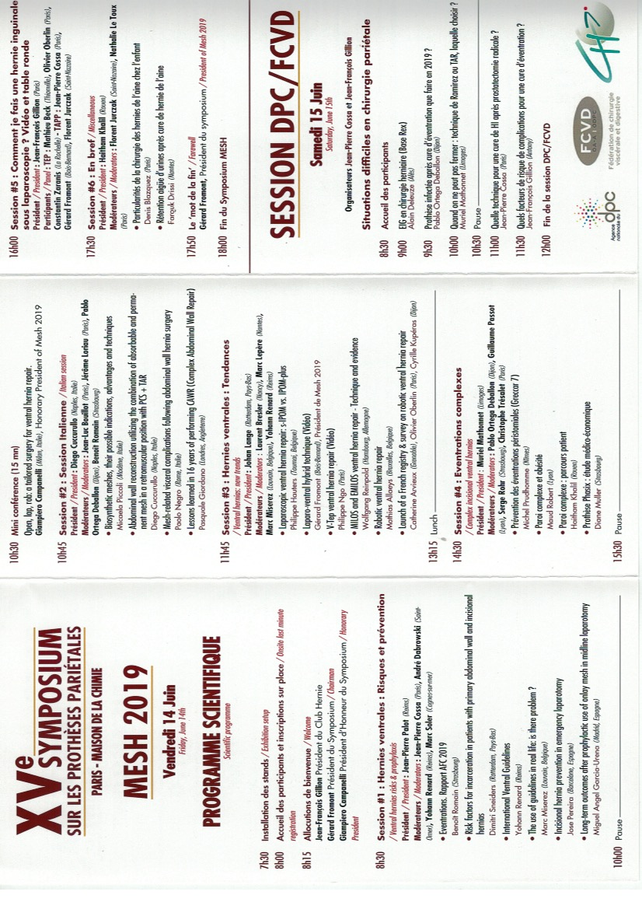
Notes:
Third time in 2019
Speaking about

Slide 5
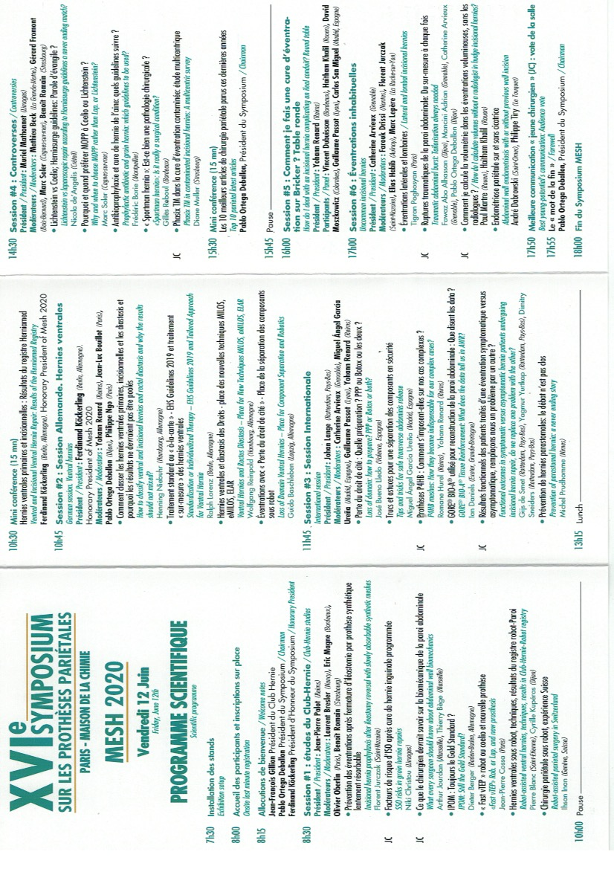
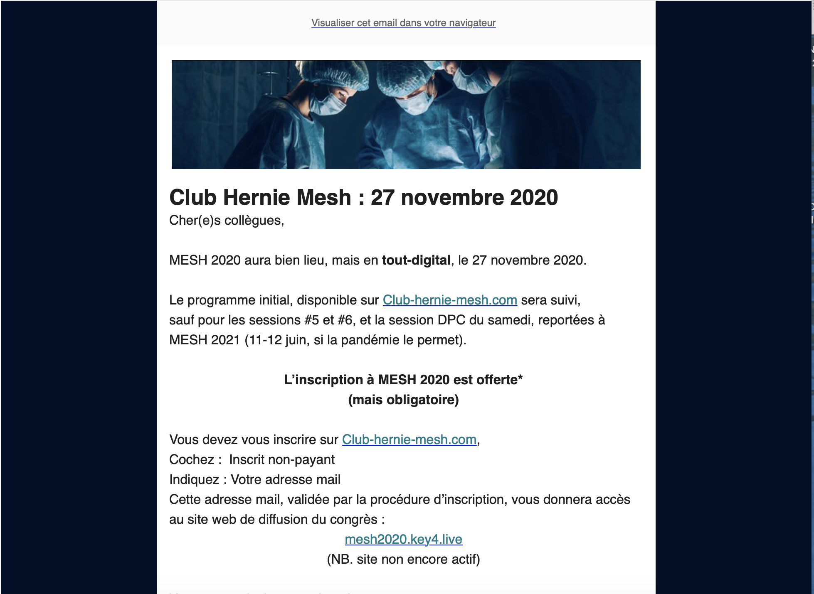
Notes:
His fourth lecture
About ...
had to be postponed due to the pandemic

Slide 6
Notes:
Reason why we asked him to chair this year
a complete session dedicated to component separation techniques

Slide 7
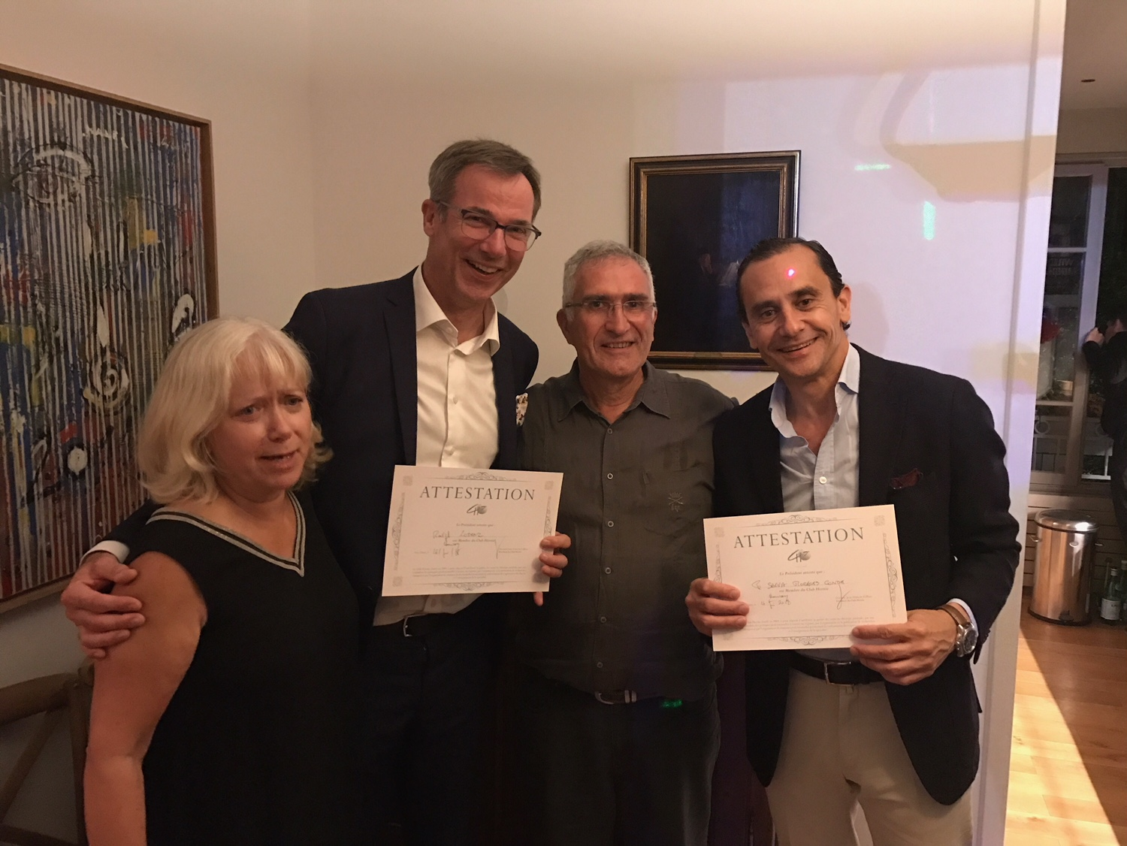
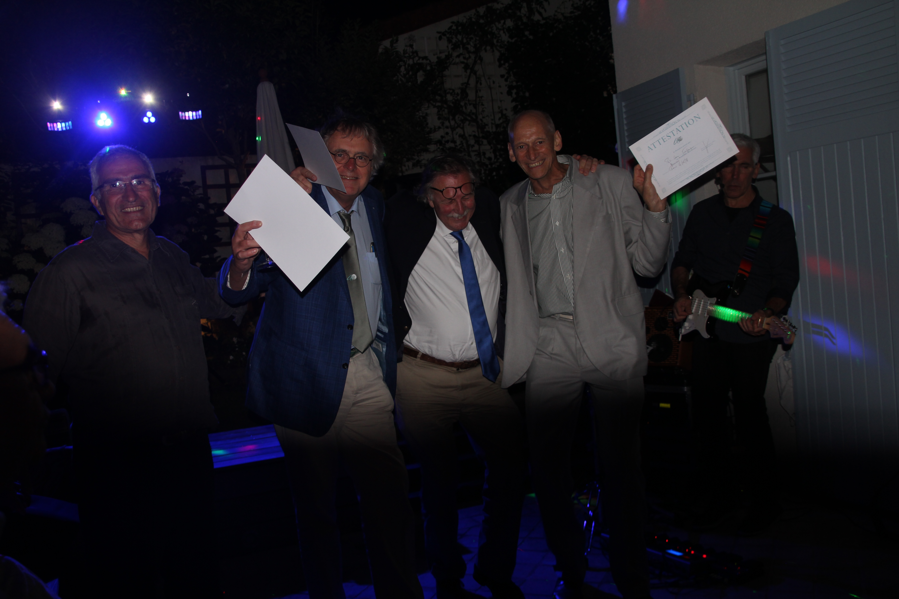
Notes:
Thus; he is in pole position among other European Friends to compete in the race of Mesh participations
Miguel welcome at Mesh !

Slide 8
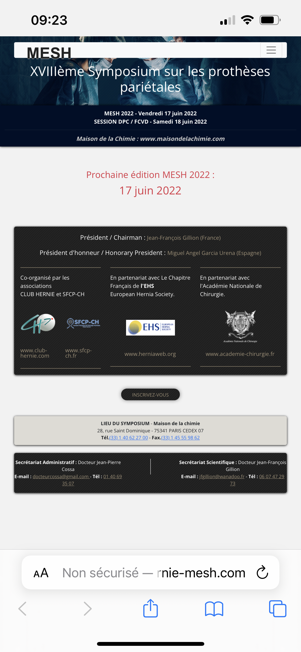
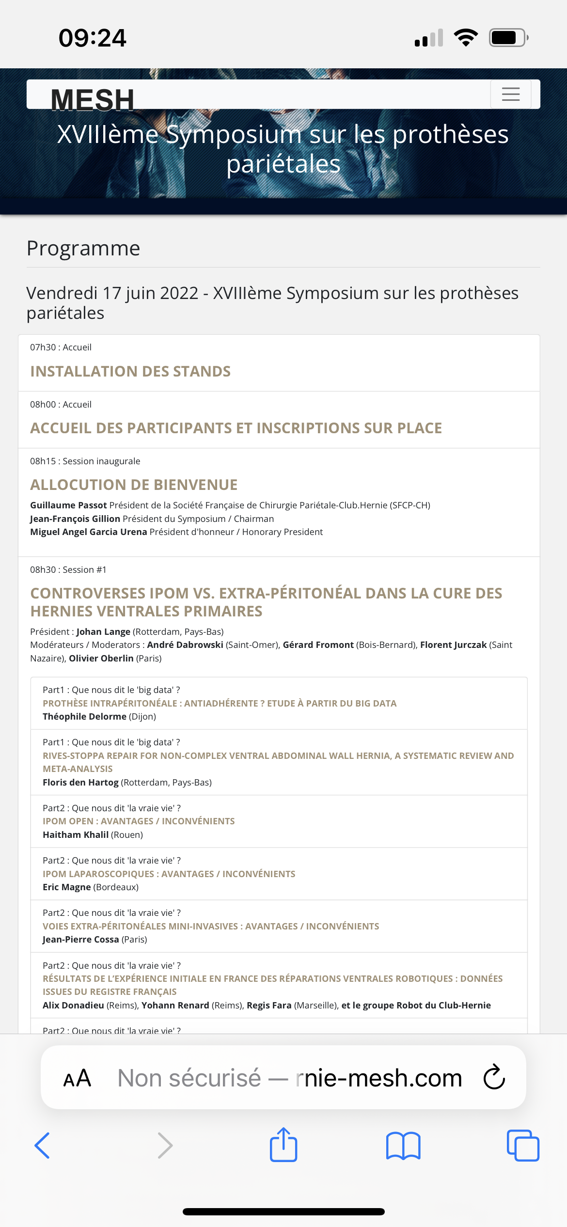

Slide 9
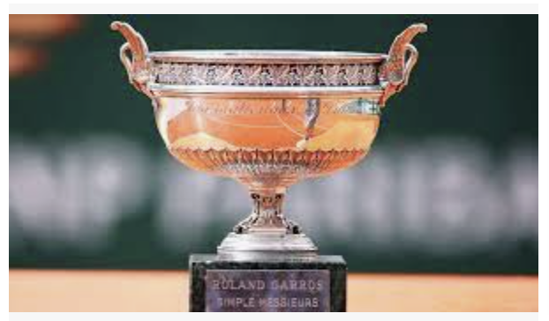
Prix du meilleur poster
du DIU Paroi
Maxime Vitry
Kash Alao
Tiphaine Layer
Charles Roche
Présentation et vote pendant le Lunch
Prix de la meilleure communication orale
Jeunes chirurgiens
Théophile Delorme
Floris den Hartog
Alix Donadieu
Romane Hurel
Julie Turmine
Tiphaine Layer
Julia Berthelot
Vote de la salle en fin de symposium
Notes:
Mais avant de lui donner la parole
Qq infos sur la journée
2 prix jeunes chirurgiens vont être décernés
Le prix du
Le prix de la
Il faudra faire vite car

Slide 10
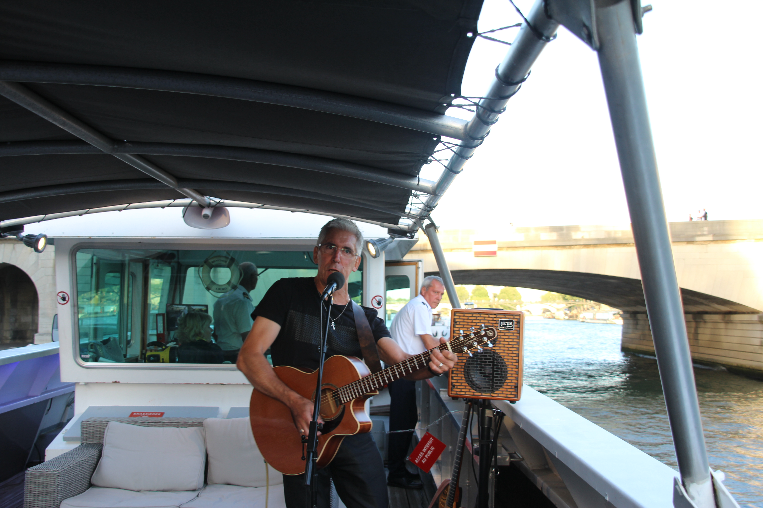
Notes:
Il faut être sur la péniche à 20h
Pour ne pas rater la fête de ce soir
Réservée aux petits malins qui se sont inscrits quand il y avait encore des places
(places limitées)

